Slide 1
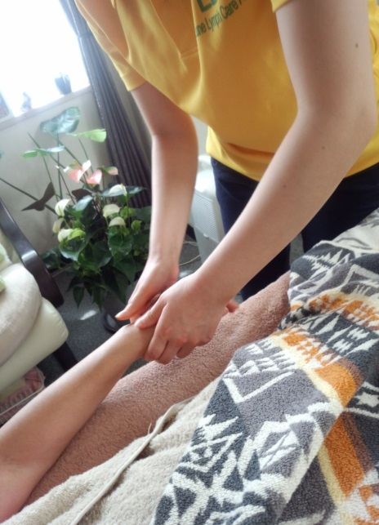
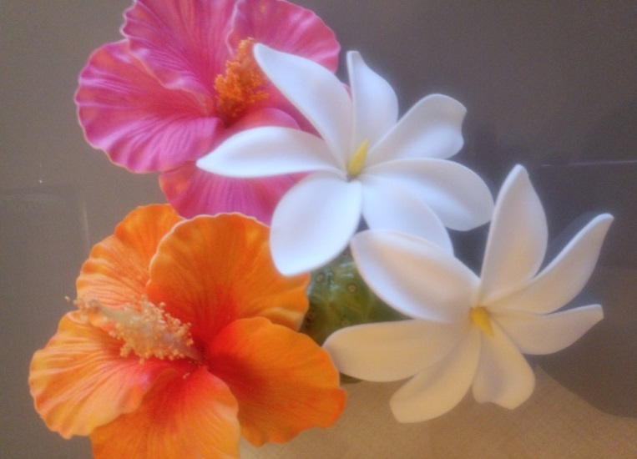
働く女性のアンチエイジング
美と健康のリンパセルフケア
ルン・リンパケアアカデミー® 主宰
元 山名リンパケア研究所
代表 山名敏子

Slide 2
本日の内容
自己紹介
働く女性の現状
アンチエイジングとは
美と健康
リンパケアとは
セルフケア

Slide 3

リンパケアの効果
１．体のむくみをとり老廃物を排出する
７．緩和ケアに応用できる
ヒーリング+リラックス+未病対策+美肌＝笑顔
いわゆるホリスティックケア
・・・
癒しのリンパケアとは
＊免疫に関係するリンパ節とリンパの流れを意識した
癒しのケアである。
・・・
＊
や癒しのリンパケアより

Slide 4

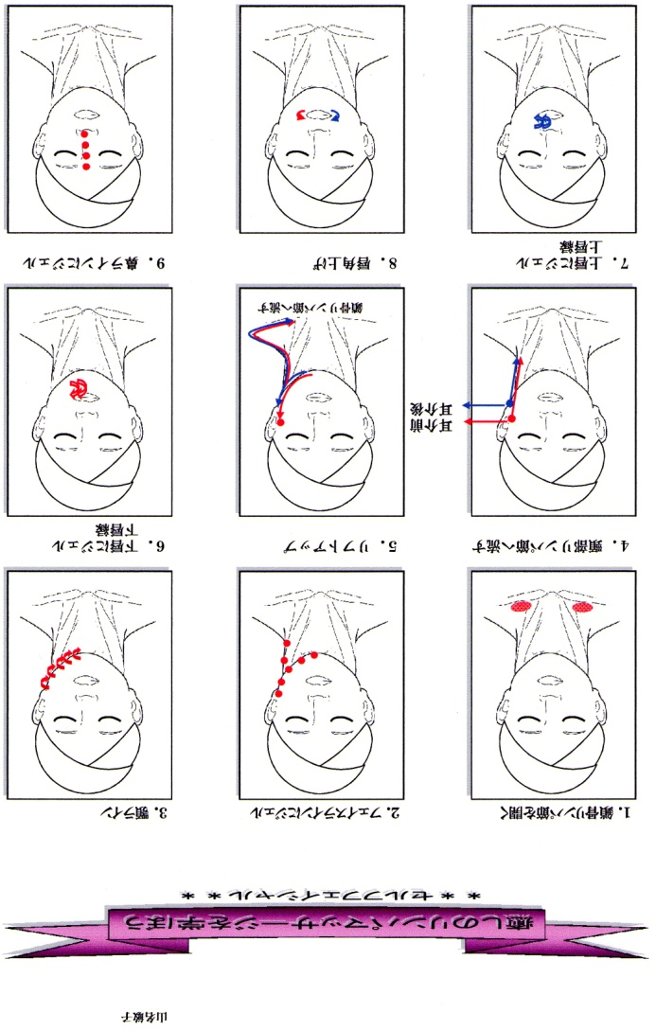
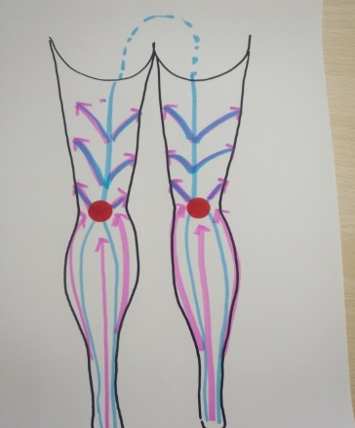
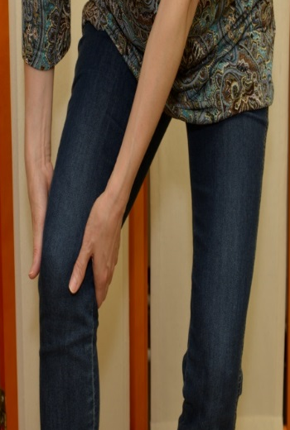
どうやるかのステップ
第１段階
第3段階 セルフケアをやってみよう。
…
実際に流れに沿ってやってみよう

Slide 5
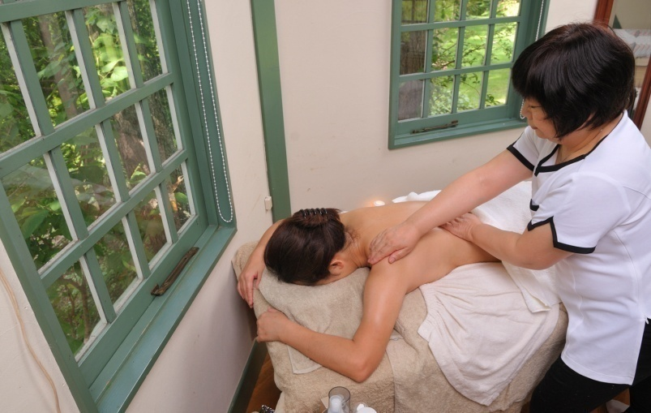

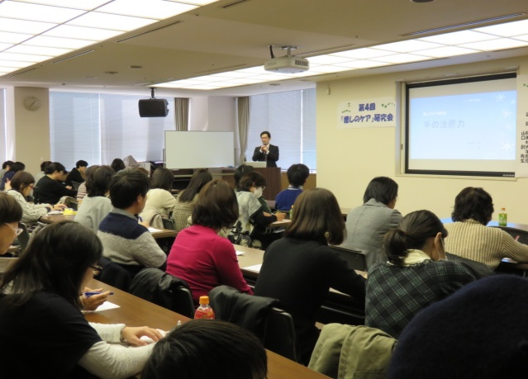
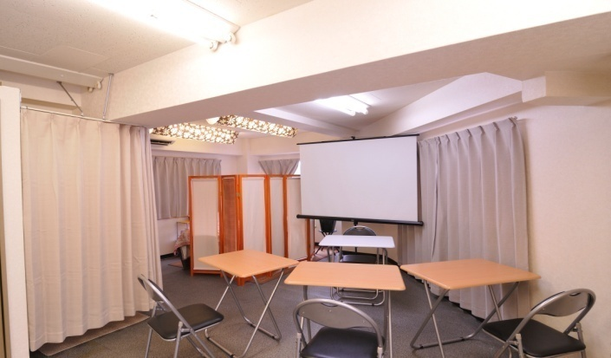
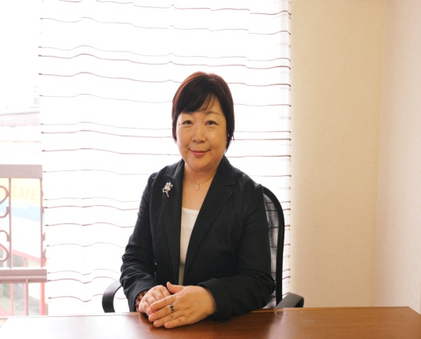
自己紹介（看護師・元医療系大学准教授）
KO CLINIC顧問他、たけうちクリニックサロン、所沢緑が丘HPスキンケアアドバイザー
元 山名リンパケア研究所、現在 ルン・リンパケアアカデミー®代表
川口市立医療センター職員のメンタルヘルスケアサポーター

